Slide 1
Ағзаларды клондау тәсілдері
11.4.3.4 ағзаларды клондау тәсілдерін түсіндіру

Slide 2
Сабақ мақсаттары:
Клон ұғымы анықтамасын беру;
Клондау қалай жүзеге асырылатынын түсіну;
Клондаудың артықшылықтары мен кемшіліктерін бағалау.

Slide 3
Бағалау критерийлері:
Клон ұғымы анықтама береді;
Клондау қалай жүзеге асырылатынын түсінеді;
Клондаудың артықшылықтары мен кемшіліктерін бағалайды.

Slide 4

Клон дегеніміз не?

Slide 5
Егер менің барлық қойларым Голди сияқты болса

Slide 6

Неліктен сіз Голдиді клондамайсыз?

Slide 7
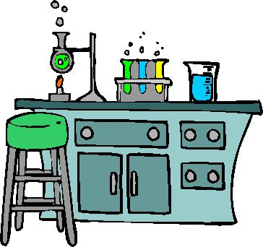
Келгеніңіз үшін үлкен рақмет! Біз бастамас бұрын сұрақтарыңыз бар ма?

Slide 8
Клондау қалай жүреді? Бұл менің Голдиіме зиян тигізбейді ме?

Slide 9
Клондау-бұл қарапайым процесс, сізге бұл туралы бәрін айтып берейін

Slide 10
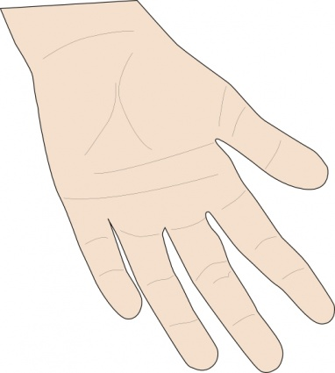
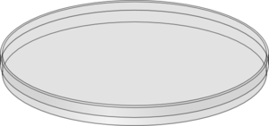
Алдымен біз Голдиден тері жасушасын аламыз

Slide 11
Бұл ядрода Голдидің ДНҚ-сы бар
Содан кейін біз ядродан жасушадан шығарамыз
Енді бізге тағы бір қой керек

Slide 12
Бұл қойдан жұмыртқа жасушасын аламыз

Slide 13

This Nucleus contains Goldie's DNA
Жұмыртқа жасушасының ядросын алып тастаймыз

Slide 14
Қазір бізде Голдидің ДНҚ-сы бар жұмыртқа жасушасы бар оны суррогат ағзасына енгіземіз

Slide 15
Суррогат қойдың ішінде ұрық әдеттегідей дамиды

Slide 16
Ол Голдиге генетикалық жағынан ұқсас қой туды

Slide 17
Қандай керемет идея – мен ары қарай жалғастырамын деп ойлаймын

Slide 18
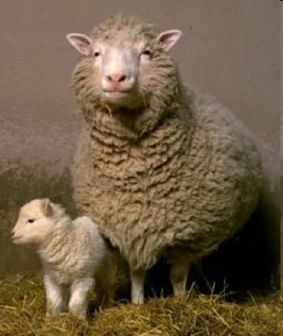
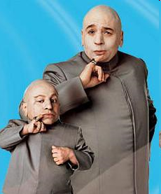
Клон дегеніміз не?
Клон-бұл басқа организмнің генетикалық жағынан бірдей көшірмесі.
Оның дәл ДНҚ-сы ол көшірілген организммен бірдей.
Клондау – генетикалық тұрғыда ұқсас бірнеше ағзаның пайда болу үдерісі.

Slide 19

Клондау
https://www.twig-bilim.kz/kz/film/cloning

Slide 20
Өсімдіктер қалай клондалады?
Өсімдікті клондаудың ең оңай жолы-қалемше арқылы көбейту.
Аналық өсімдіктің бұтағы кесіліп, төменгі жапырақтары алынып тасталады, ал сабағы дымқыл топыраққа отырғызылады.
Өсімдік гормондары көбінесе жаңа тамырлардың дамуын ынталандыру үшін қолданылады.
Бұл кезде қалемше әдетте ылғалды және жылы болып қалуы үшін мөлдір пластик пакетпен жабылады.
Бірнеше аптадан кейін жаңа тамырлар дамып, жаңа өсімдік пайда болады.
Бұл әдіс көптеген бағбандар үшін өте қарапайым.

Slide 21
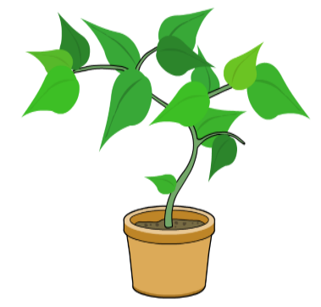
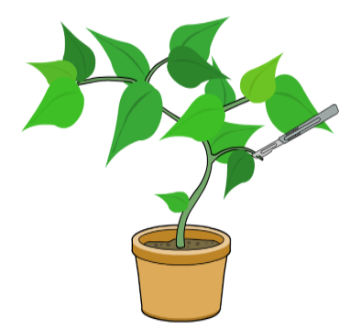
Өсімдіктерді клондау
Ұлпалық культивирлеу бір уақытта бір өсімдіктен жүздеген клондар жасауға мүмкіндік береді.
Әрбір өсіп келе жатқан тін аналық өсімдіктен алынып, ластанудың алдын алу үшін зарарсыздандырылады.

Slide 22
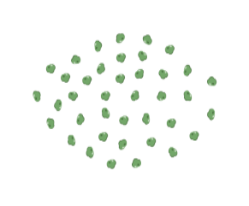
Өсімдіктерді клондау
Өсімдік ұлпасы жеке жасушаларға бөлінеді.
Жасуша қабырғалары алынып тасталады, ал жасушалар қазір протопласт деп аталады.

Slide 23
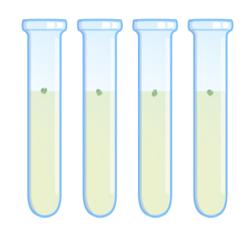
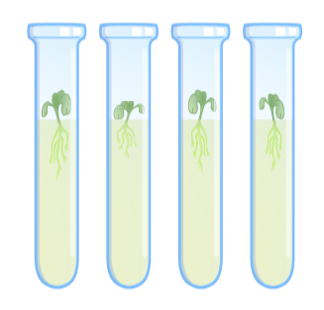
Өсімдіктерді клондау
Жасушалар пробиркаға немесе агар деп аталатын арнайы өсіп келе жатқан желе бар басқа ыдысқа қосылады.
Желе жасушаларды өсу мен бөлінуге қажетті барлық заттармен қамтамасыз етеді, мысалы, өсімдік гормондары мен минералдары.

Slide 24
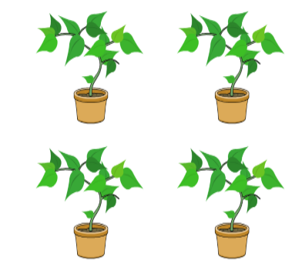
Өсімдіктерді клондау
Олар жеткілікті үлкен болған кезде клондарды компостқа беруге болады, онда олар қалыпты өсуді жалғастырады.

Slide 25
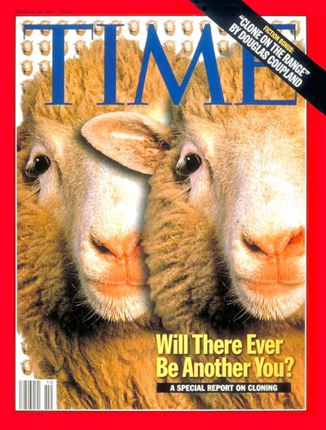
Долли қойы
1997 жылы Шотландиялық ғалымдар алғашқы рет ересек жануар – Долли атты қойды сәтті клондап шыққандарын жариялады.
https://www.twig-bilim.kz/kz/film/dolly-the-sheep

Slide 26
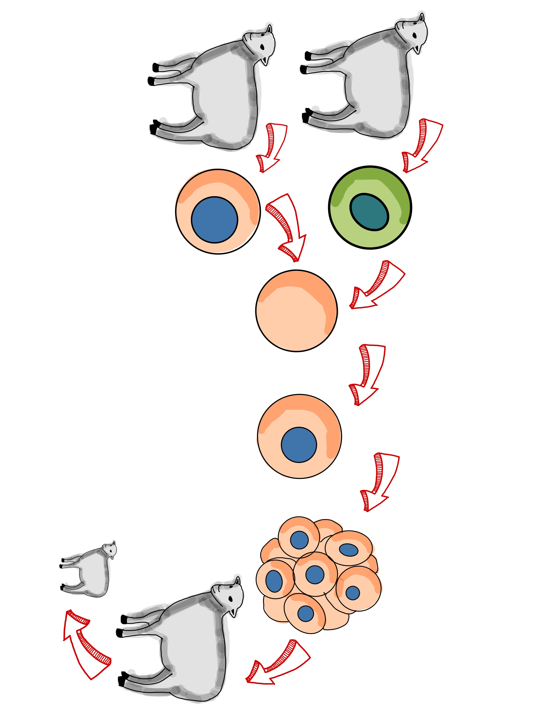
Сүтқоректілерді клондау
1
2
1-кезең
Ересек қойдан сома жасушасын алып, ядросын алыңыз.
Екінші қойдан жұмыртқа жасушасын алып, ядросын алыңыз.
Бұл энуклеация деп аталады.

Slide 27
Сүтқоректілерді клондау
1
2
2-кезең
Сома жасушасынан алынған ядро энуклеирленген жұмыртқа жасушасына салынады.

Slide 28
Сүтқоректілерді клондау
1
2
3-кезең
Диплоидты ядроны электрлік ынталандыру оның митоз арқылы бөлінуін тудырады.

Slide 29
Сүтқоректілерді клондау
1
4-кезең
2
Эмбрион суррогаттың ішіне орналастырылады, онда ол туылғанға дейін өсіп, дами береді.

Slide 30
Клондау дегеніміз не?
Клондау – генетикалық тұрғыда ұқсас бірнеше ағзаның пайда болу үдерісі.

Slide 31
Сүтқоректілерді клондау неше кезеңнен тұрады?
1
2

Slide 32
Сүтқоректілерді клондау неше кезеңнен тұрады?
1
4-кезең
2
2-кезең
3-кезең
1-кезең
4 кезеңнен тұрады

Slide 33
Клондаудың артықшылықтары мен кемшіліктері қандай?

